Slide 1
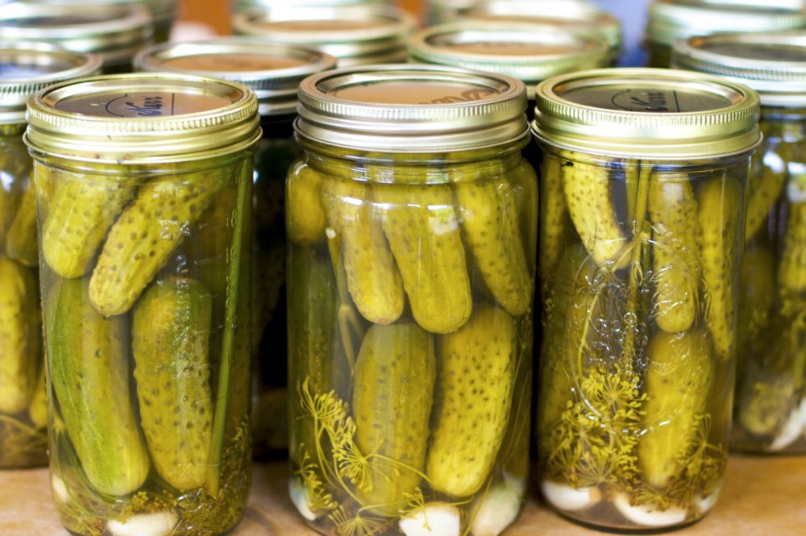
আজকের পাঠে সবাইকে
স্বাগত জানাচ্ছি।

Slide 2
শিক্ষক পরিচিতি
মোহাম্মদ ছয়ফুল আলম
সহকারী শিক্ষক
ইউছুফ আলী সরকারি প্রাথমিক বিদ্যালয়
ফেঞ্চুগঞ্জ, সিলেট।
০১৭১৬৩৮৭৫৫০
razzak1bd@gmail.com

Slide 3
পাঠ পরিচিতি
শ্রেণি:- পঞ্চম
বিষয়- প্রাথমিক বিজ্ঞান
অধ্যায়: 6, (সুস্থ জীবনের জন্য খাদ্য)
পাঠের শিরোনাম- খাদ্য সংরক্ষণ
সময় 40 মিনিটি

Slide 4
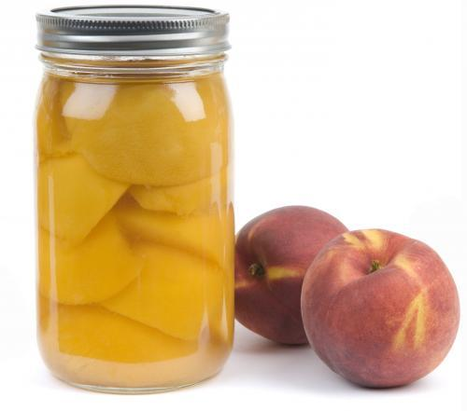
চিত্রে কী কী দেখা যাচ্ছে?
কীভাবে আপল বেশি দিন সংরক্ষণ করা যায় তার চিত্র?

Slide 5
আজকের পাঠ
খাদ্য সংরক্ষণ

Slide 6
শিখনফল
৮.২.১ বরফ দিয়ে, রিফ্রিজারেটরে, হিমাগারে বিভিন্ন প্রকার খাদ্যবস্তু রাখার সুবিধা বলতে পারবে।
৮.২.২ খাদ্য সংরক্ষণের গুরুত্ব বর্ণনা করতে পারবে।

Slide 7
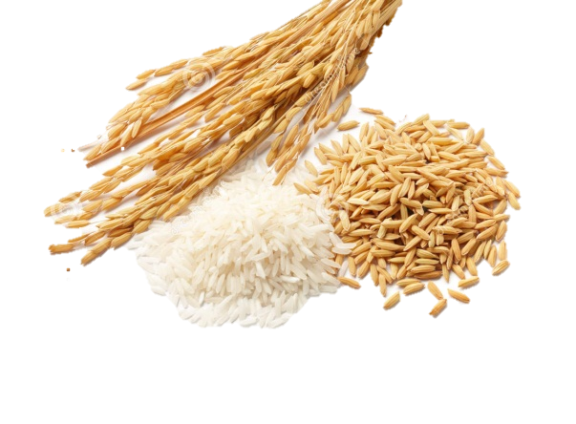
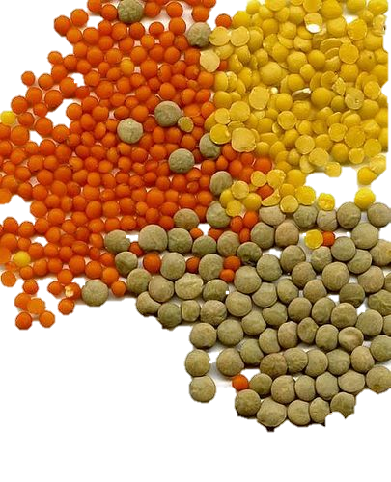
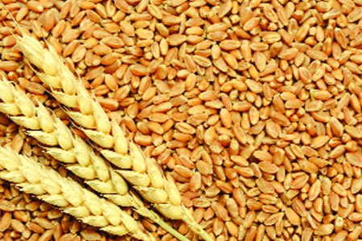
চিত্রের শস্যগুলোকে কীভাবে সংরক্ষণ করা যা?
← রোদে শুকিয়ে।
চাল ও ধান
ডাল
গম

Slide 8
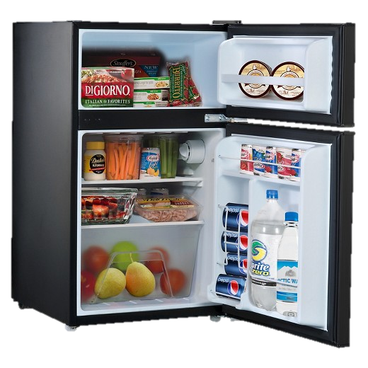
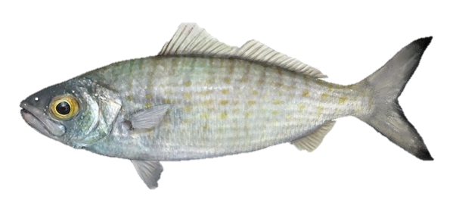
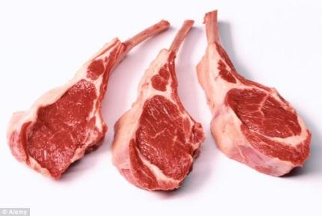
নিচের খাদ্যগুলোকে কীভাবে সংরক্ষণ করা যায়?
←ফ্রিজে সংরক্ষণ করা যায়।
মাংস
মাছ

Slide 9
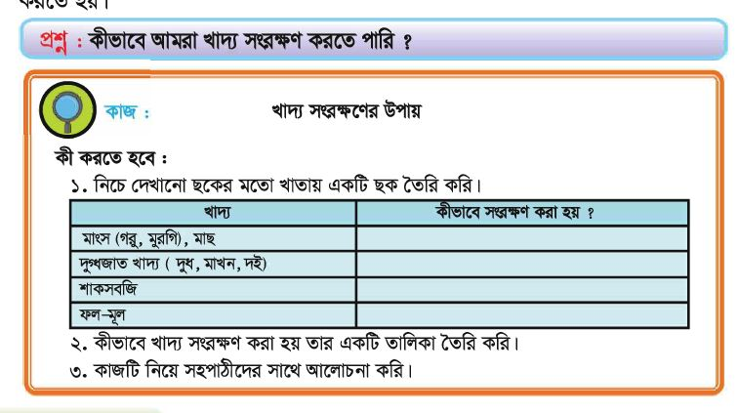
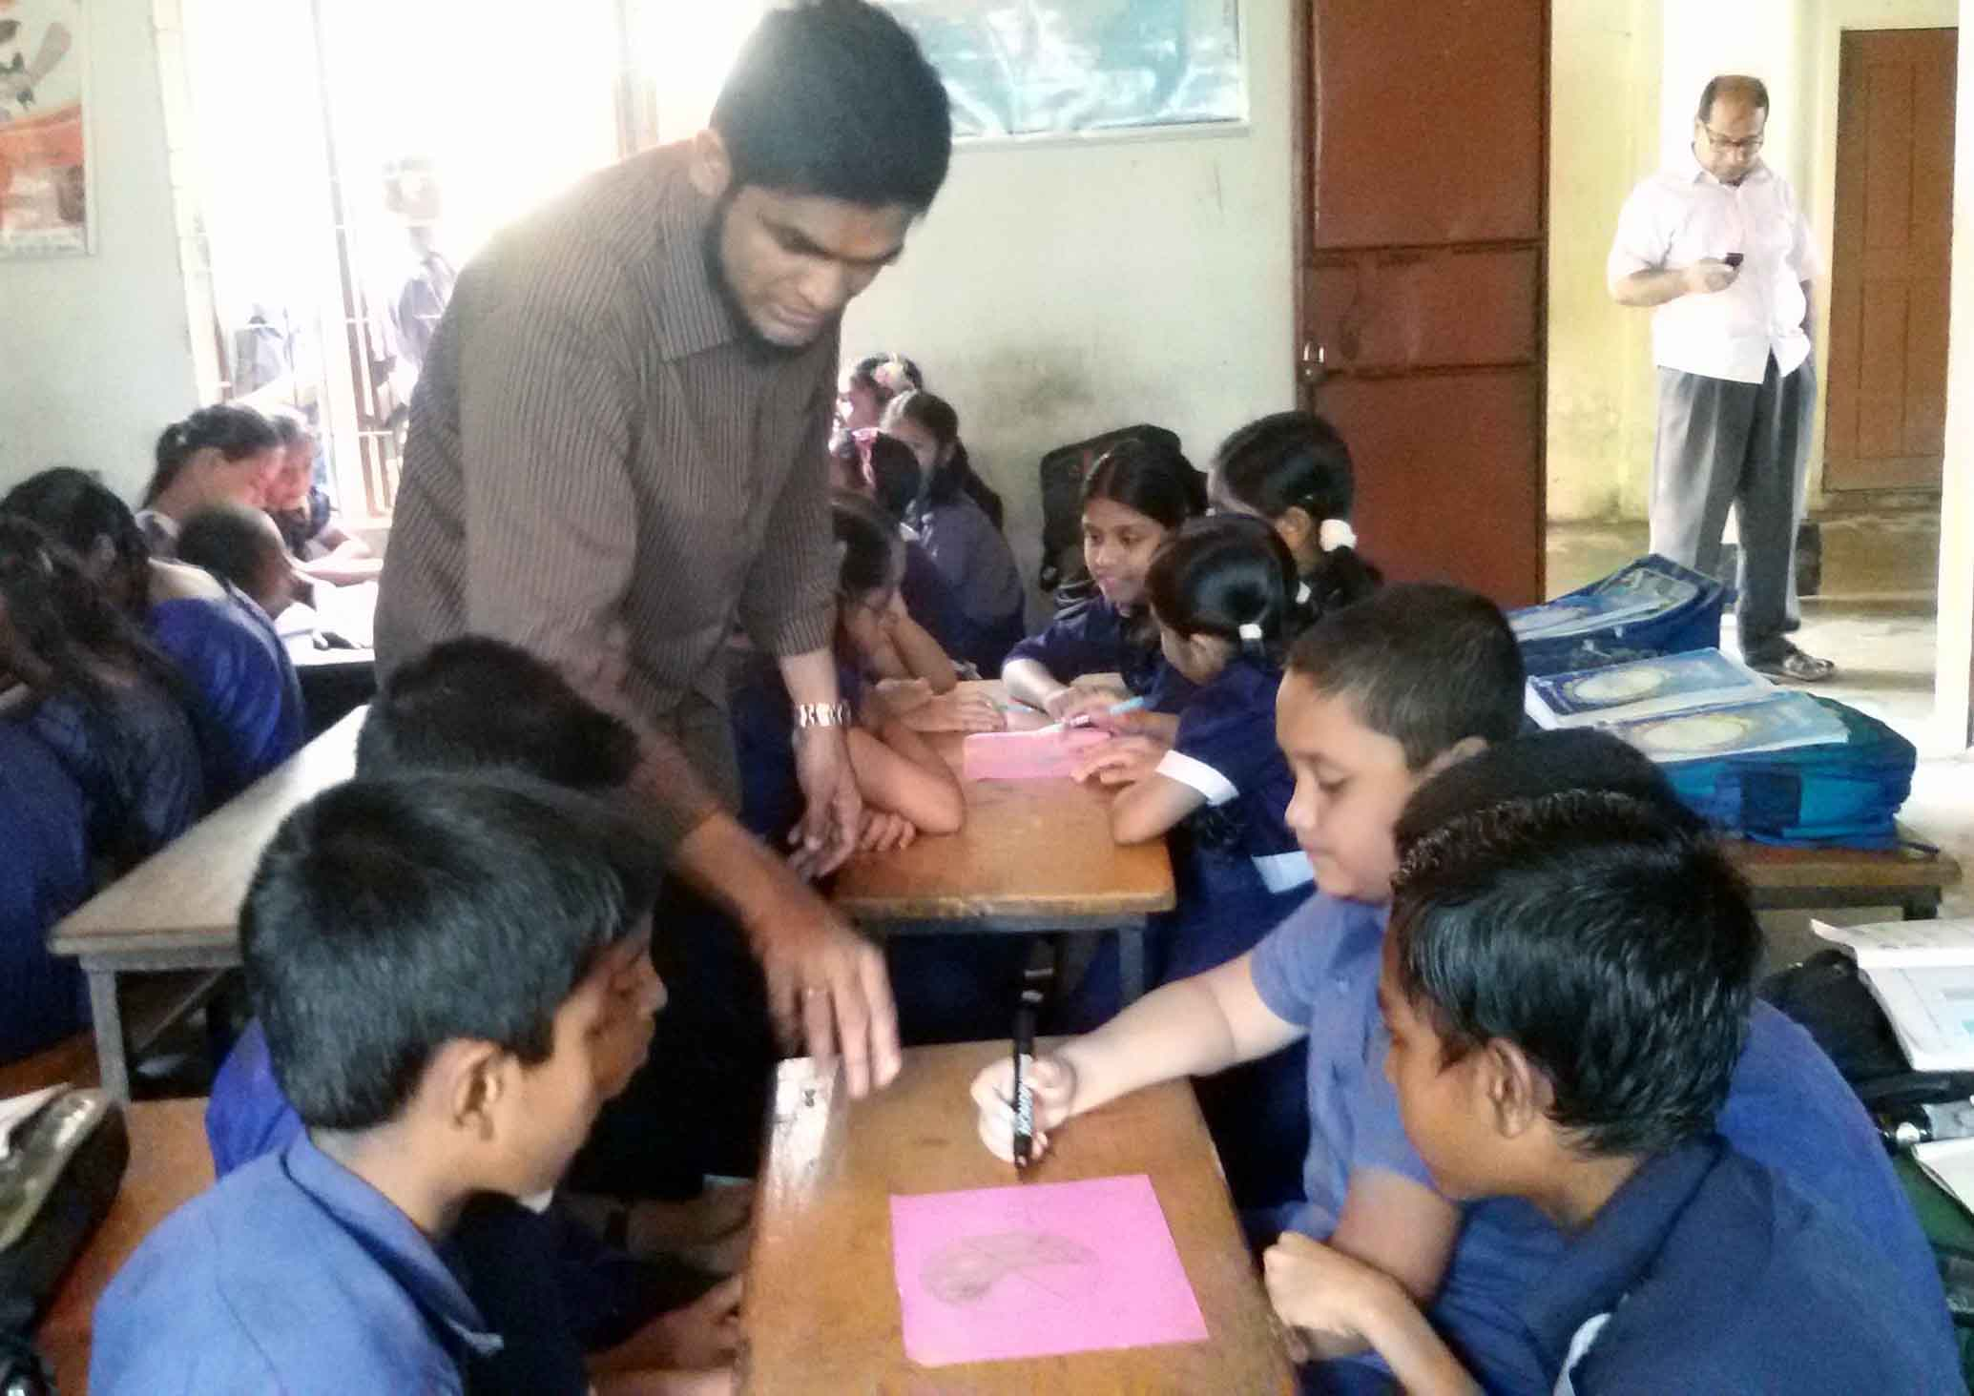
দলগত কাজ

Slide 10
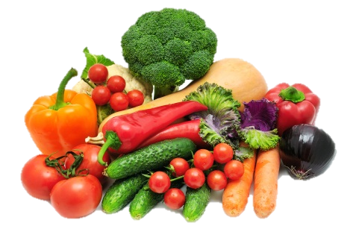
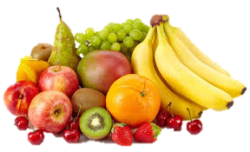
নিচের খাদ্যগুলোকে কীভাবে সংরক্ষণ করা যায়?
←ফ্রিজে সংরক্ষণ করা যায়।
ফল
সবজি

Slide 11
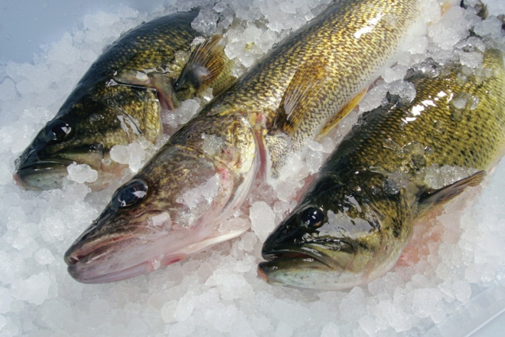
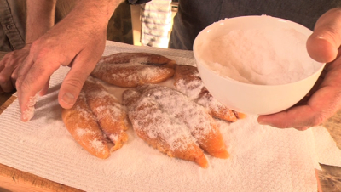
বরফ দিয়ে মাছ সংরক্ষণ
লবণ দিয়ে মাছ সংরক্ষণ
উপরের চিত্রে কী কী দেখা যাচ্ছে?

Slide 12
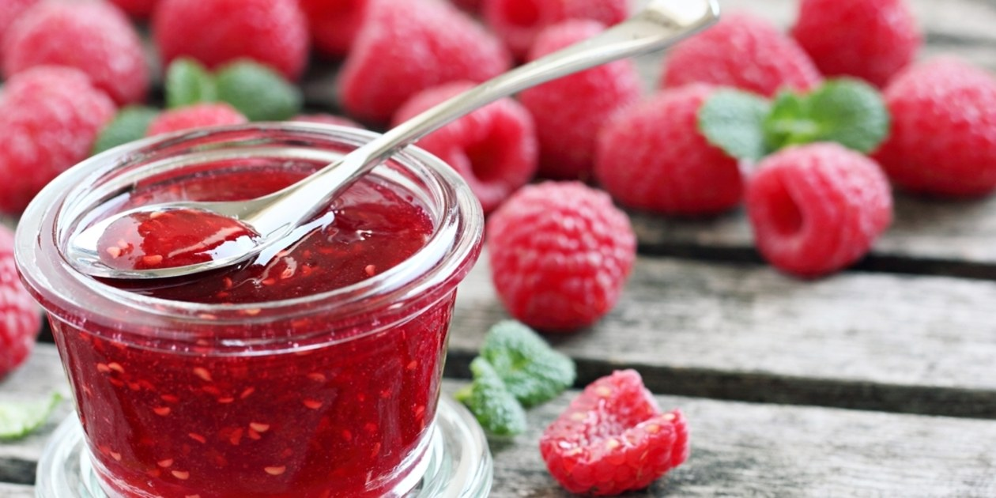
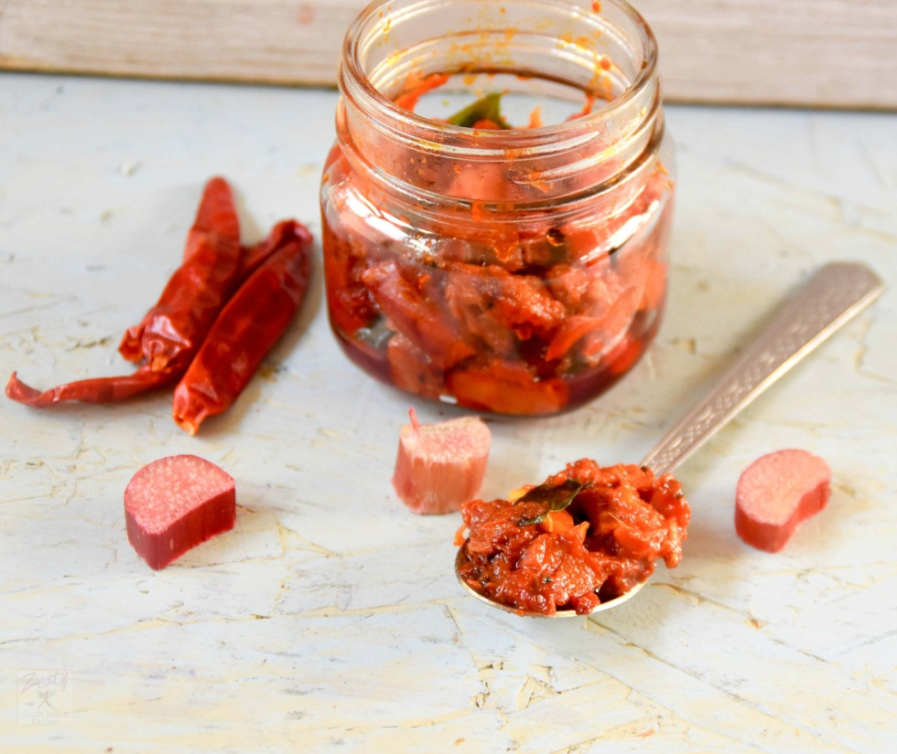
উপরের চিত্রে কী কী দেখা যাচ্ছে?
আচার তৈরি
ফল থেকে জ্যাম, জেলি তৈরি

Slide 13
অপচয় রোধ
চিত্রটি ভালভাবে লক্ষ কর-
সহজে পরিবহন
পচন রোধ
খাদ্য সংরক্ষণের গুরুত্ব
মৌসুমি ফল সংরক্ষণ
ব্যাকটেরিয়া জন্মাতে দেয়না

Slide 14
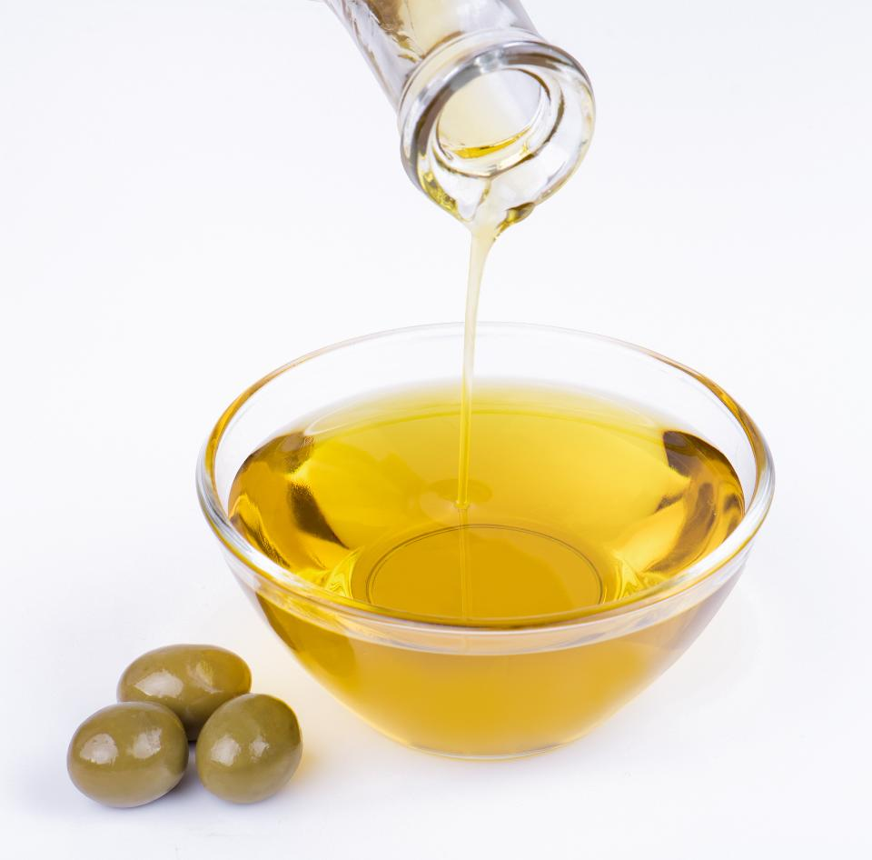
একাকী কাজ
চিত্রে প্রদর্শিত খাদ্য সংরক্ষণ পদ্ধতি সম্পর্কে দুইটি করে বাক্য লেখ।

Slide 15
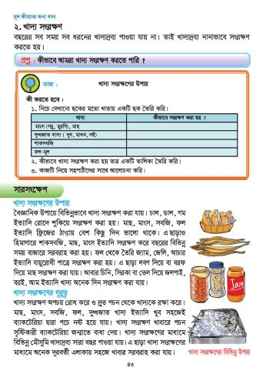
পাঠ্য বই সংযোগ
তোমার প্রাথমিক বিজ্ঞান বইয়ের 43 নং পৃষ্ঠা খুলে মনযোগ সহকারে পড়।

Slide 16
সংক্ষিপ্ত প্রশ্নোত্তর
রোদে শুকিয়ে সংরক্ষণ করা যায় এমন ২ টি শস্যের নাম লিখ।
খাদ্য সংরক্ষণের ২ টি প্রয়োজনীয়তা লিখ।
Notes:
স্টিগার ব্যবহার করা হয়েছে। উত্তরে ক্লিক করে উত্তর দেখতে হবে।

Slide 17
বাড়ীর কাজঃ
কাঁচা আম কীভাবে সংরক্ষণ করা যায় তার উপায় বর্ণনা কর?

Slide 18
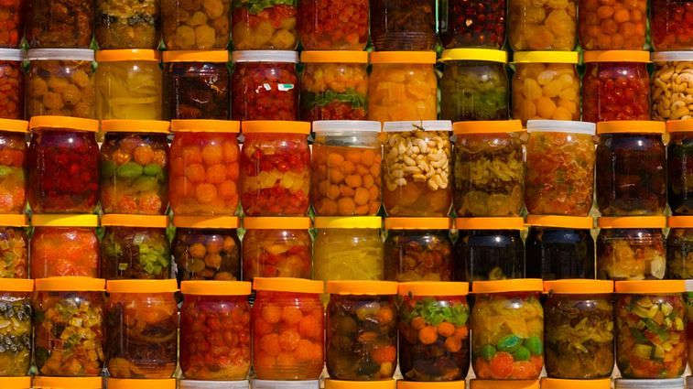
ধন্যবাদ সবাইকে

